Slide 1
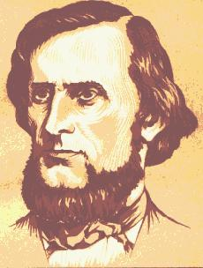
«УЧИТЕЛЬ РУССКИХ УЧИТЕЛЕЙ»
-
Константин Дмитриевич
Ушинский (1823-1871)

Slide 2




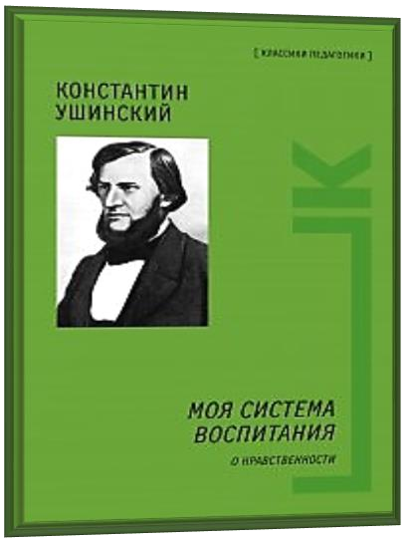
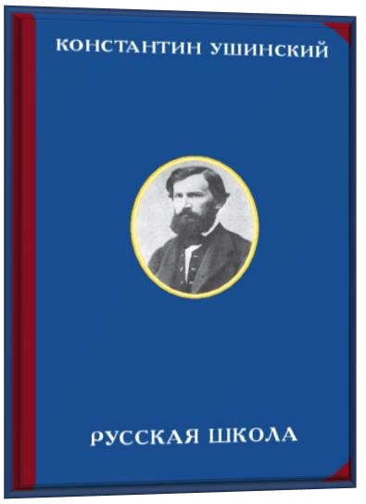
“Учитель – это плодотворный луч солнца
для молодой души, которого ничем
заменить невозможно”
В русской и мировой педагогике имя
К.Д. Ушинского занимает особое и значительное место. Научные взгляды педагога о теории воспитания и обучения и в XXI веке пользуются популярностью, цитируются в научно-популярных и научных изданиях.
Педагог разработал основу педагогической теории, в основе которой лежат законы психологии, философии, физиологии и анатомии. Большую часть своей жизни К.Д. Ушинский посвятил практической педагогике.
Стержень его педагогической концепции – принцип народности.
Народность – это лучший метод воспитания, который выражается через уважение и изучение истории и родного языка. Такое воспитание развивает у детей:
чувство долга перед Отечеством,
чувство национальной гордости.
Именно благодаря педагогике К.Д. Ушинского отечественная школа изменилась – в ней появилось гуманное отношение к ученикам, уважение к личности ребёнка.

Slide 3


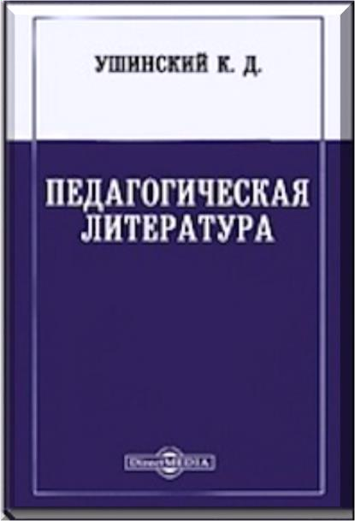


“Быть педагогом – это искусство, врожденный талант, наука, мастерство”
В педагогике важная роль принадлежит воспитанию нравственности, которое должно развивать в человеке чувство собственного достоинства: «Воспитывать детей надо не для счастья, а для труда жизни — это и принесет им счастье».
К.Д. Ушинский выделял средства такого воспитания — личный пример учителя, педагогический такт, меры взыскания, поощрения и предупреждения: «Если вы удачно выбрали труд и вложили в него всю свою душу, то счастье само отыщет вас». Что влияет на выбор профессии? Может, это стечение обстоятельств или, как часто говорят, судьба.
Учитель всегда должен помнить, что он выпускает новые поколения из школы в жизнь, от деятельности его воспитанников зависит направление и содержание общественного развития страны.

Slide 4
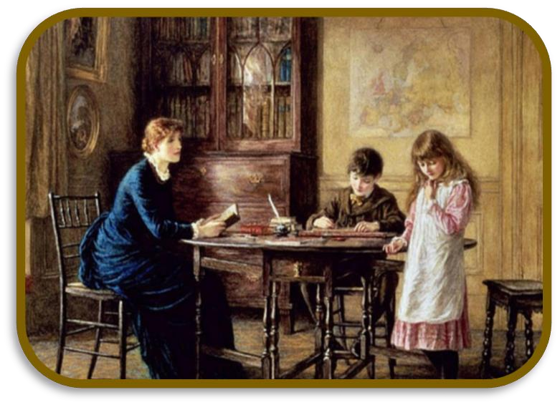




“Вечно не стареющее детство души
есть глубочайшая основа
истинного самовоспитания”
Детскую литературу Ушинский рассматривал как способ постижения народной культуры, богатства родного языка. Практическое воплощение идеи педагога получили в созданных им книгах для чтения “Детский мир” и “Родное слово”.
“Дитя мыслит образами”, — писал Ушинский. Оригинален был замысел педагога — соединить в учеб- ной книге познавательный и художественный материал, создать новое качество восприятия, развивать чувство и дар слова.
Все его рассказы реалистические, научно- познавательные, а сказки отличаются очень сильной дидактикой и имеют педагогический характер.
Своей педагогической деятельностью К. Д. Ушинский значительно повысил образовательный уровень народной начальной школы, по его учебным книгам в течение полувека обучались десятки миллионов детей в России.

Slide 5


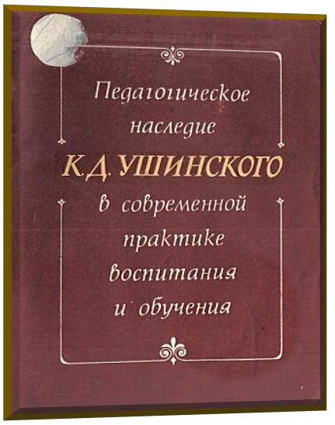
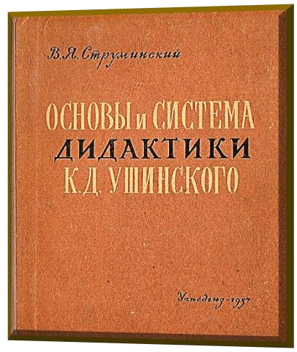
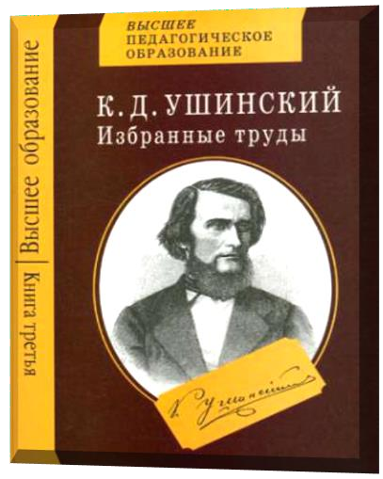
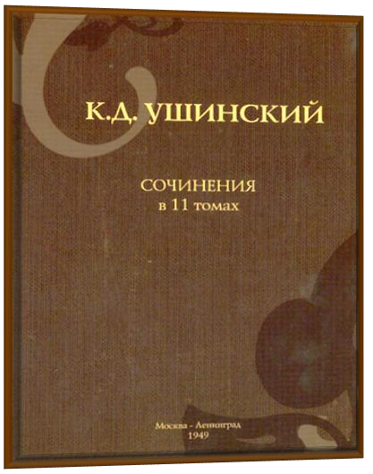
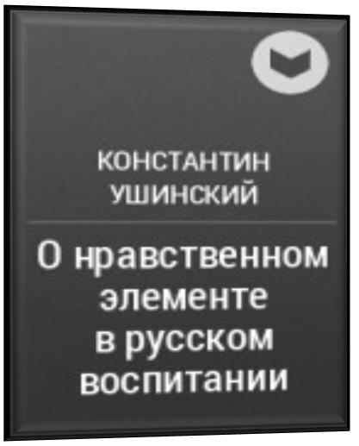
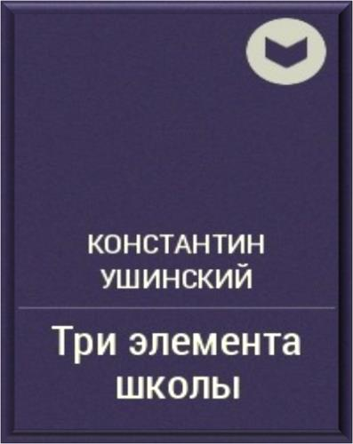
Литературная деятельность К.Д. Ушинского - одно из замечательных проявлений многогранности его таланта. Этому серьезному труду было осознанно отданы многие годы сотрудничества в журналах «Современник», «Отечественные записки». В течение почти всей своей творческой жизни он писал стихи и очерки, пробовал свои силы в драматургии, опубликовал ряд литературно-критических статей, рецензий и обзоров, а также художественных переводов произведений зарубежных авторов.
В педагогической деятельности его имя уже при жизни в сознании учителей было окружено ореолом славы и признания: «Учителем русских учителей». «Учитель живет до тех пор, пока он учится, как только он перестает учиться, в нем умирает учитель».
И сегодня вряд ли можно найти проблему в народном образовании, которой не касался бы и не исследовал в своих трудах великий русский педагог XIX века.
“Язык народа – лучший, не увядающий и вечно вновь распускающийся цвет всей его духовной жизни ”

Slide 6
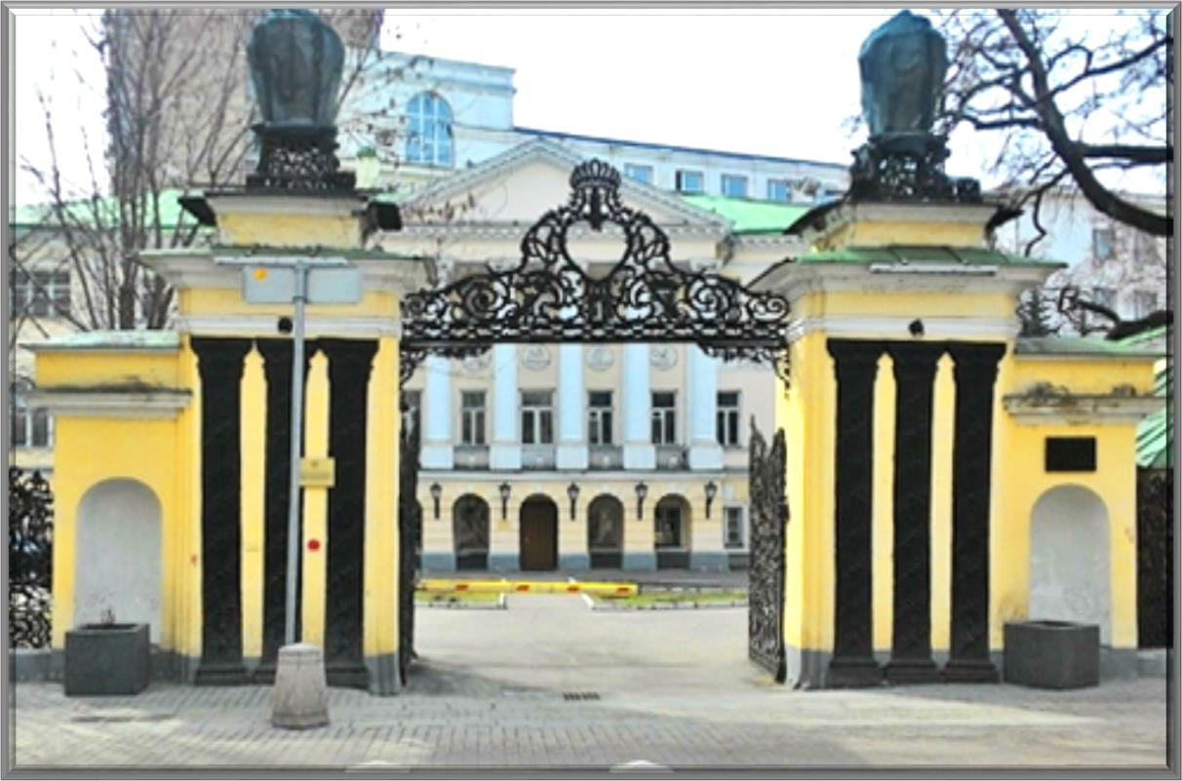


К.Д. Ушинский вошел в российскую педагогику, когда школа и педагогическая наука стояли перед необходимостью радикальных преобразований.
Важная историческая заслуга педагога была в том, что он обозначил передовые для своего времени идеи, изложил достижения дидактики того времени, включив их в теорию педагогики.
На сегодняшний день образовательные реформы в стране снова актуальны. Многие исследователи считают, что в опыте прошлого содержится немало подсказок касательно того, какой путь сегодня будет наиболее актуальным в образовательной сфере.
Константин Дмитриевич Ушинский - центральная фигура в русской педагогике. Для детей это детский писатель, для преподавателей – учитель, у каждого человека определение остается своим собственным.
Научная педагогическая библиотека
имени К. Д. Ушинского
основана в 1925 году и ныне располагается в историческом центре Москвы в старинном особняке XVIII века.
В библиотеке хранятся редкие книги по практике, теории и истории педагогики и психологии. Педагогическая библиотека активно ведёт научную деятельность и использует современнейшие
информационные технологии.

Slide 7
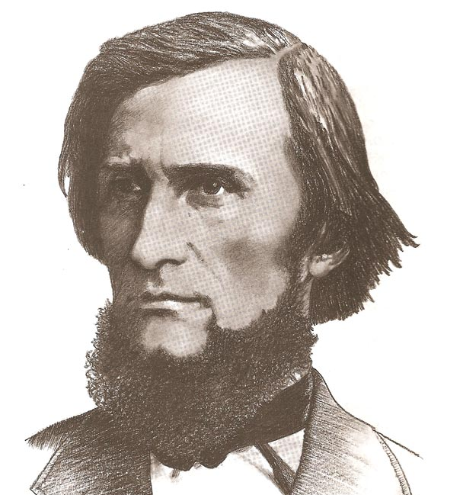
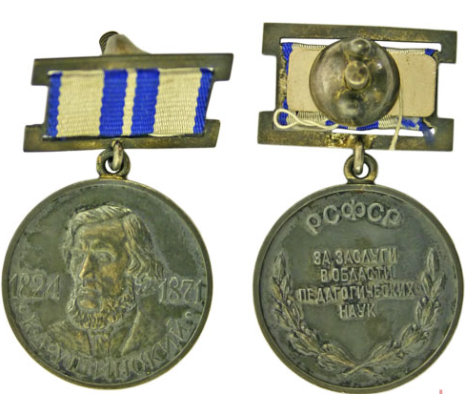
Медаль К.Д. Ушинского
В честь К.Д. Ушинского и его заслуг в развитии отечественного образования 25 мая 1946 г была учреждена медаль имени Ушинского. Постановлением Совета Министров РСФСР для награждения «особо отличившихся учителей и деятелей в области педагогических наук». Вручение медали производилось Министром просвещения РСФСР.

Slide 8
«Если вы удачно выберете труд и вложите в него всю свою душу, то счастье само вас отыщет»
К.Д. Ушинский

Slide 9
Спасибо за внимание!

